Slide 1

orthoKids
- Android -
Université Montpellier 2 - Janvier 2013
André Antoni, Colas Thibaud, Vieillard Baptiste
[GMIN 306]

Slide 2
Plan
Contexte
Liste des fonctionnalités
Base de données
Game Activity
Problèmes rencontrés
Perspectives
Conclusion
Université Montpellier 2 - Janvier 2013
2

Slide 3
Contexte
Projet :
  Réalisation d’une application éducative pour enfants
  Nom de l’application : OrthoKids
  Outils :
    Eclipse
    Android SDK 21.01
    SVN
But de l’application :
  Découverte de l’orthographe
  Apprentissage par le jeu
Université Montpellier 2 - Janvier 2013
3

Slide 4
Liste des fonctionnalités
Réalisation d’une interface Menu
Réalisation d’une interface Jeu
Mise en place d’un système de sélection de lettres
Mise en place d’un système de correction
Mise en place d’un fichier XML contenant la liste des images
Gestion des scores & Stockage en base de données
Université Montpellier 2 - Janvier 2013
4

Slide 5
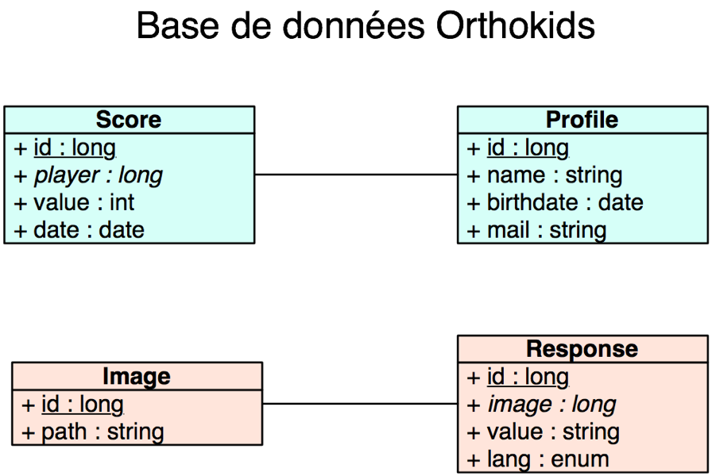
Base de données
Université Montpellier 2 - Janvier 2013
5

Slide 6
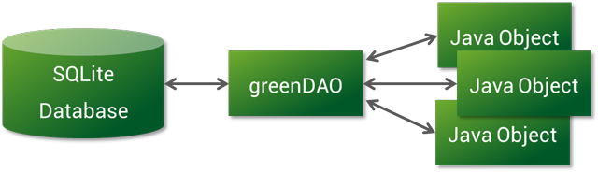
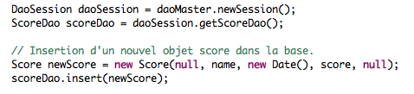
ORM
Université Montpellier 2 - Janvier 2013
5

Slide 7
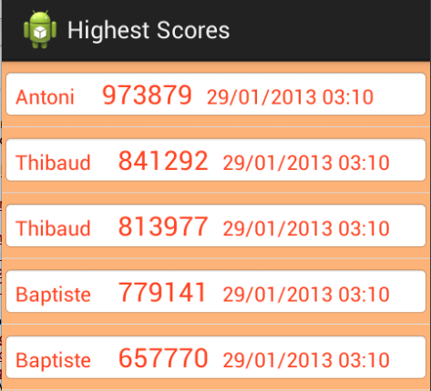
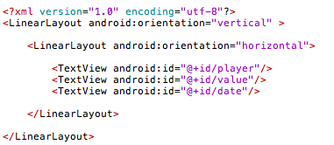
Meilleurs scores
Université Montpellier 2 - Janvier 2013
5

Slide 8
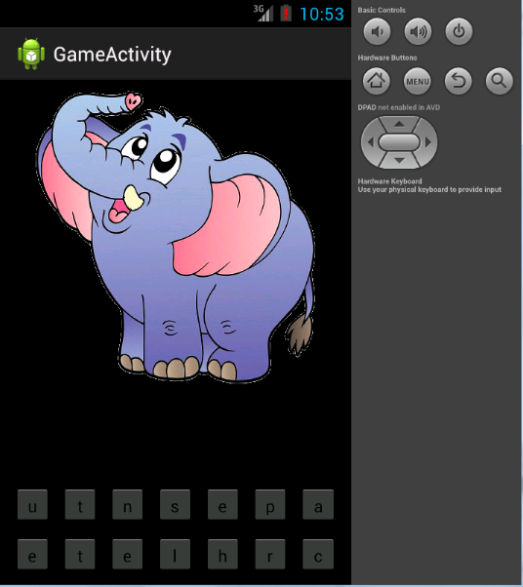
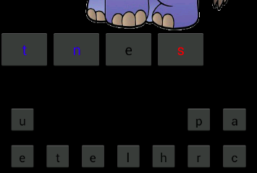
Game Activity
Création de l’activité en fonction de deux paramètres
Gestion dynamique du placement des lettres
Gestion dynamique de la correction à travers un code Couleur simpliste:
  Coloration bleue : Lettre mal placée
  Coloration rouge : Lettre n’appartenant pas au mot
Affichage du Score
Université Montpellier 2 - Janvier 2013
5

Slide 9
Problèmes rencontrés
Gestion de la mémoire sur système embarqué
Utilisation de fichier XML
Utilisation de la base de données
Université Montpellier 2 - Janvier 2013
6

Slide 10
Perspective
Amélioration du système de correction
Augmentation du contenu
Amélioration de la gestion mémoire
Proposer de nouveaux types d’exercices
Université Montpellier 2 - Janvier 2013
7

Slide 11
Conclusion
Apports :
  Découverte du développement sur Android
  Un plus pour notre parcours
Différence iOS / Android
Gestion de base de données Android
Université Montpellier 2 - Janvier 2013
8

